Slide 1
Module 3

Slide 2
Module 3 : Produire votre histoire dans un format numérique

Slide 3
Module 3
Résultats d'apprentissage

Slide 4
Après avoir réussi ce module, les apprenants adultes seront capables de… | Connaissances | Compétences | Attitude
 | Connaissance de base de la façon dont la narration numérique peut être utilisée pour promouvoir et partager des histoires avec la communauté au sens large | Discuter du rôle de la narration numérique dans le partage d'histoires | Volonté d'utiliser les technologies pour produire des histoires dans un format numérique
 | Connaissance de base de la façon dont la narration numérique peut créer des liens émotionnels | Reconnaître l'importance de la narration numérique au ^{21e} siècle | Volonté d'explorer la littératie numérique en tant que composante de la narration numérique
 | Connaissance de base de la façon dont les histoires peuvent être produites sous forme de courts métrages, de podcasts, d'animations, d'interviews, de vidéos, etc. | Identifier les moyens et les méthodologies de narration numérique | Prise de conscience de l'importance de la narration numérique dans la société moderne d'aujourd'hui

Slide 5
Après avoir réussi ce module, les apprenants adultes seront capables de… | Connaissances | Compétences | Attitude
 | Connaissance factuelle de la façon de produire un court métrage sur votre smartphone pour partager une histoire | Comprendre comment naviguer dans les appareils facilement disponibles (smartphones, appareils de table) pour produire des histoires au format numérique | Ouverture à l'utilisation des technologies numériques dans le rôle de produire des histoires
 | Connaissance de base de la façon dont la narration numérique peut être utilisée pour promouvoir et partager des histoires avec la communauté au sens large | Démontrer les compétences et les techniques utilisées dans la production de médias numériques sur smartphones ou tablettes
 | Connaissance de base de la façon dont les histoires peuvent être produites sous forme de courts métrages, de podcasts, d'animations, d'interviews, de vidéos, etc.

Slide 6
Unité 1 : Narration numérique

Slide 7
Qu'est-ce que la narration numérique ?
Notes:
La narration numérique à sa base la plus élémentaire est la pratique consistant à utiliser des outils informatiques pour raconter des histoires. Il existe une multitude d'autres termes utilisés pour décrire cette pratique, tels que documentaires numériques, récits informatisés, essais numériques, mémoires électroniques, narration interactive, etc. mais en général, ils tournent tous autour de l'idée de combiner l'art de raconter des histoires avec une variété de multimédias, y compris les graphiques, l'audio, la vidéo et la publication Web.
Comme pour la narration traditionnelle, la plupart des histoires numériques se concentrent sur un sujet spécifique et contiennent un point de vue particulier. Cependant, comme leur nom l'indique, les histoires numériques contiennent généralement un mélange d'images informatiques, de texte, de narration audio enregistrée, de clips vidéo et/ou de musique. Les histoires numériques peuvent varier en longueur, mais la plupart des histoires utilisées dans l'éducation durent généralement entre 2 et 10 minutes. Les sujets utilisés dans la narration numérique vont des histoires personnelles au récit d'événements historiques, de l'exploration de la vie dans sa propre communauté à la recherche de la vie dans d'autres coins de l'univers, et littéralement, tout le reste.

Slide 8
Étape 1 : Trouvez une idée
Notes:
La génération d'idées est l'acte de former des idées.
C'est un processus créatif qui englobe la génération, le développement et la communication de nouvelles idées et concepts, qui deviennent la base de votre stratégie d'innovation.

Slide 9
Étape 2 : Recherche/Exploration/Apprentissage
Notes:
La première chose que nous devons faire avant de choisir une idée est de répondre aux questions suivantes. Que veut-on montrer ? Pourquoi allons-nous le montrer ? A qui allons-nous le montrer ? Et enfin; comment allons-nous le montrer ? Une fois que nous aurons répondu à ces questions simples, il sera plus facile de choisir notre idée.
Lorsque vous choisissez une bonne idée pour votre projet d'histoire africaine, vous devez garder à l'esprit ceux qui seront votre public ? Nous devons être capables de transmettre correctement notre message ou idée créative, nous devons donc très bien connaître le spectateur pour savoir comment nous exprimer et quel langage utiliser.

Slide 10
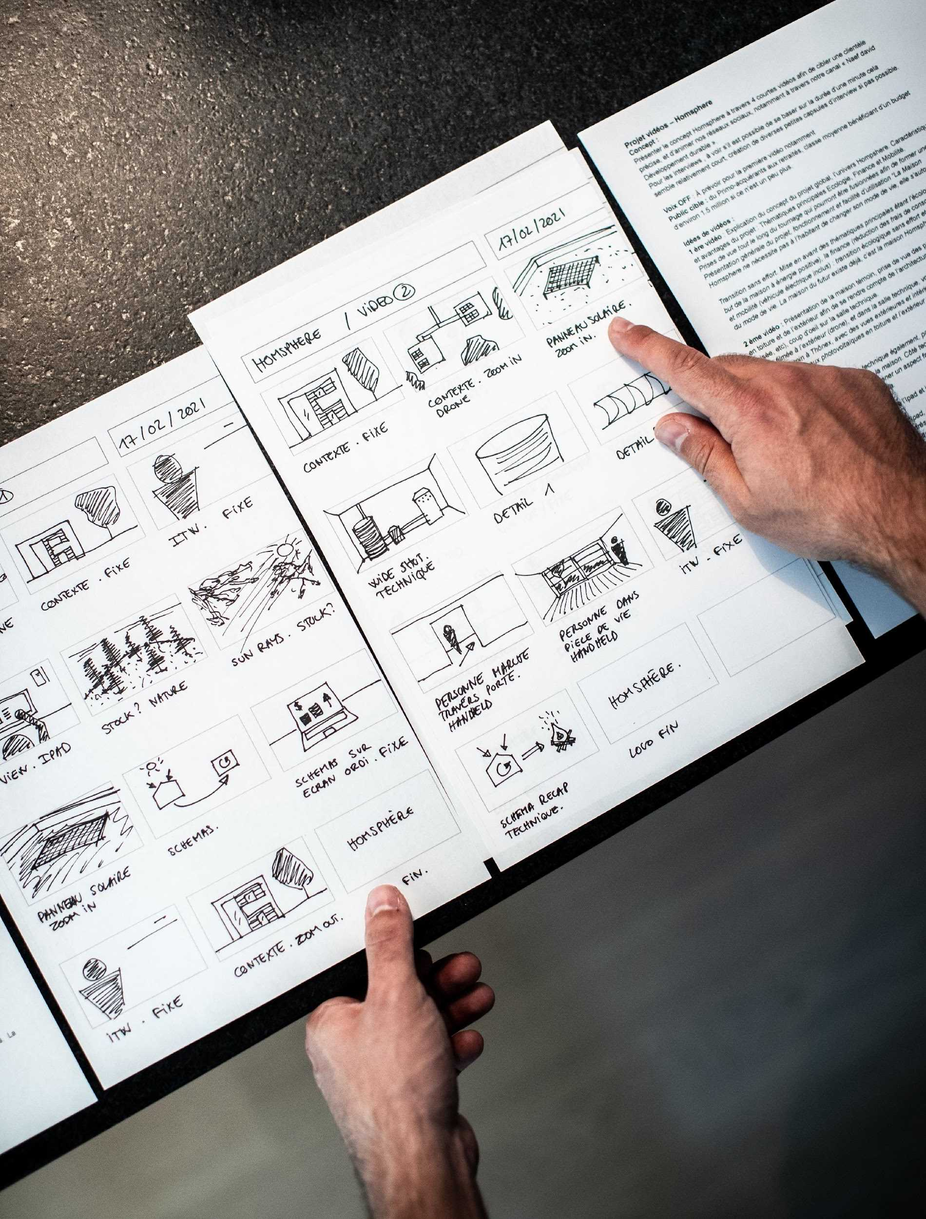
Étape 3 : Planifier/scénariser
Notes:
Le court scénario et les questions d'entretien ou un storyboard vous aideront non seulement à développer la vidéo, mais également à savoir ce dont vous avez besoin pour enregistrer une vidéo. Avec cela clair, vous pouvez enregistrer la vidéo avec une meilleure qualité.

Slide 11
Étape 4 : Rassembler ou créer des images/audio/vidéo
Notes:
Utilisez des sites d'images libres de droit comme Pexels ou Unsplash.
Vous pouvez également utiliser un logiciel de montage vidéo gratuit tel que Movie Maker ou Lightworks.

Slide 12
Étape 5 : Assemblez le tout

Slide 13
Étape 6 : publier

Slide 14
Étape 7 : Rétroaction et réflexion

Slide 15
Unité 2 : Réalisation de films sur smartphone

Slide 16
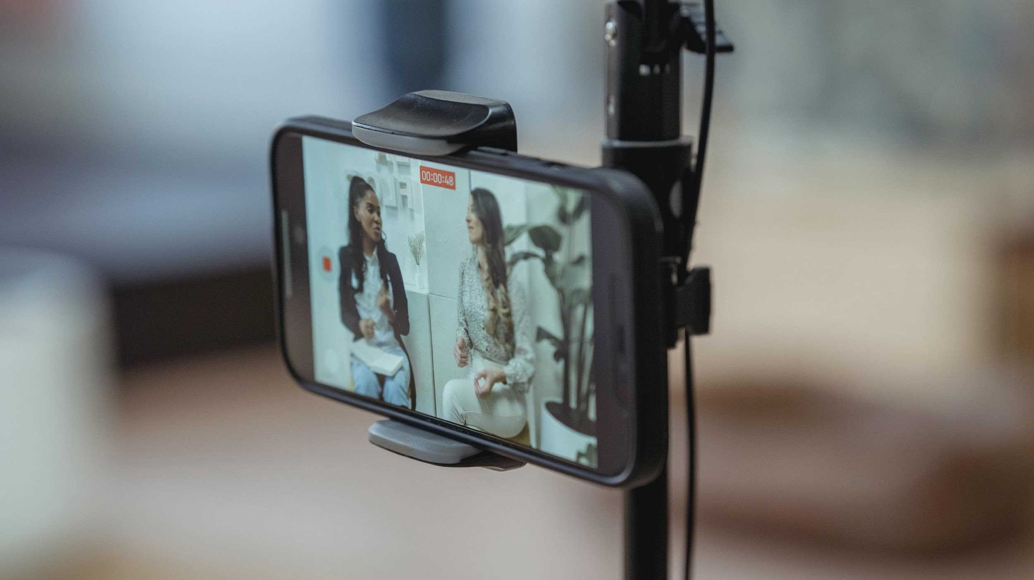
Qualité de la caméra
Notes:
Les caméras (arrière et/ou avant) d'un smartphone sont des outils puissants capables de générer des images de qualité qui, ajoutées à la portabilité de l'appareil et à sa capacité de diffusion sur internet, transforment le smartphone en un mini studio d'enregistrement vidéo – que vous pouvez travailler avec lors de vos déplacements.
Cependant, votre smartphone n'est pas seulement utile pour prendre des vidéos et des photos impromptues lorsque vous êtes en déplacement ; il peut également être utilisé pour la production d'une vidéo avec une image stable, une lumière contrôlée et un son de bonne qualité. Tous les smartphones disposent désormais des caractéristiques techniques nécessaires pour produire une vidéo d'apparence professionnelle.
Enregistrer des vidéos avec votre smartphone est déjà devenu monnaie courante. La haute qualité offerte par les caméras de la plupart des smartphones actuels fait que même les professionnels utilisent parfois leur smartphone ! La dernière innovation incluse dans les caméras mobiles est la possibilité d'enregistrer avec une qualité 4K. Cependant, bien que nous ayons des caméras de haute qualité, cela ne nous sera pas utile pour réaliser nos vidéos si nous ne savons pas les utiliser correctement.

Slide 17
Éclairage
Notes:
Les caméras des smartphones ont de petits capteurs d'image et une faible plage dynamique. Tourner dans des environnements sombres vous donnera des images granuleuses et de mauvaise qualité, vous devriez donc essayer de filmer votre vidéo dans des zones très éclairées. De plus, l'exposition automatique sur les téléphones portables est généralement lente à s'ajuster lors du passage d'une scène à la suivante, soyez donc prudent lorsque vous passez de zones sombres à des zones claires. La plupart des appareils photo offrent une mise au point et une exposition tactiles ; utilisez cette fonction pour exposer une partie spécifique d'une scène ou d'un sujet. Il existe également quelques lampes LED sur le marché qui sont petites et faciles à utiliser.

Slide 18
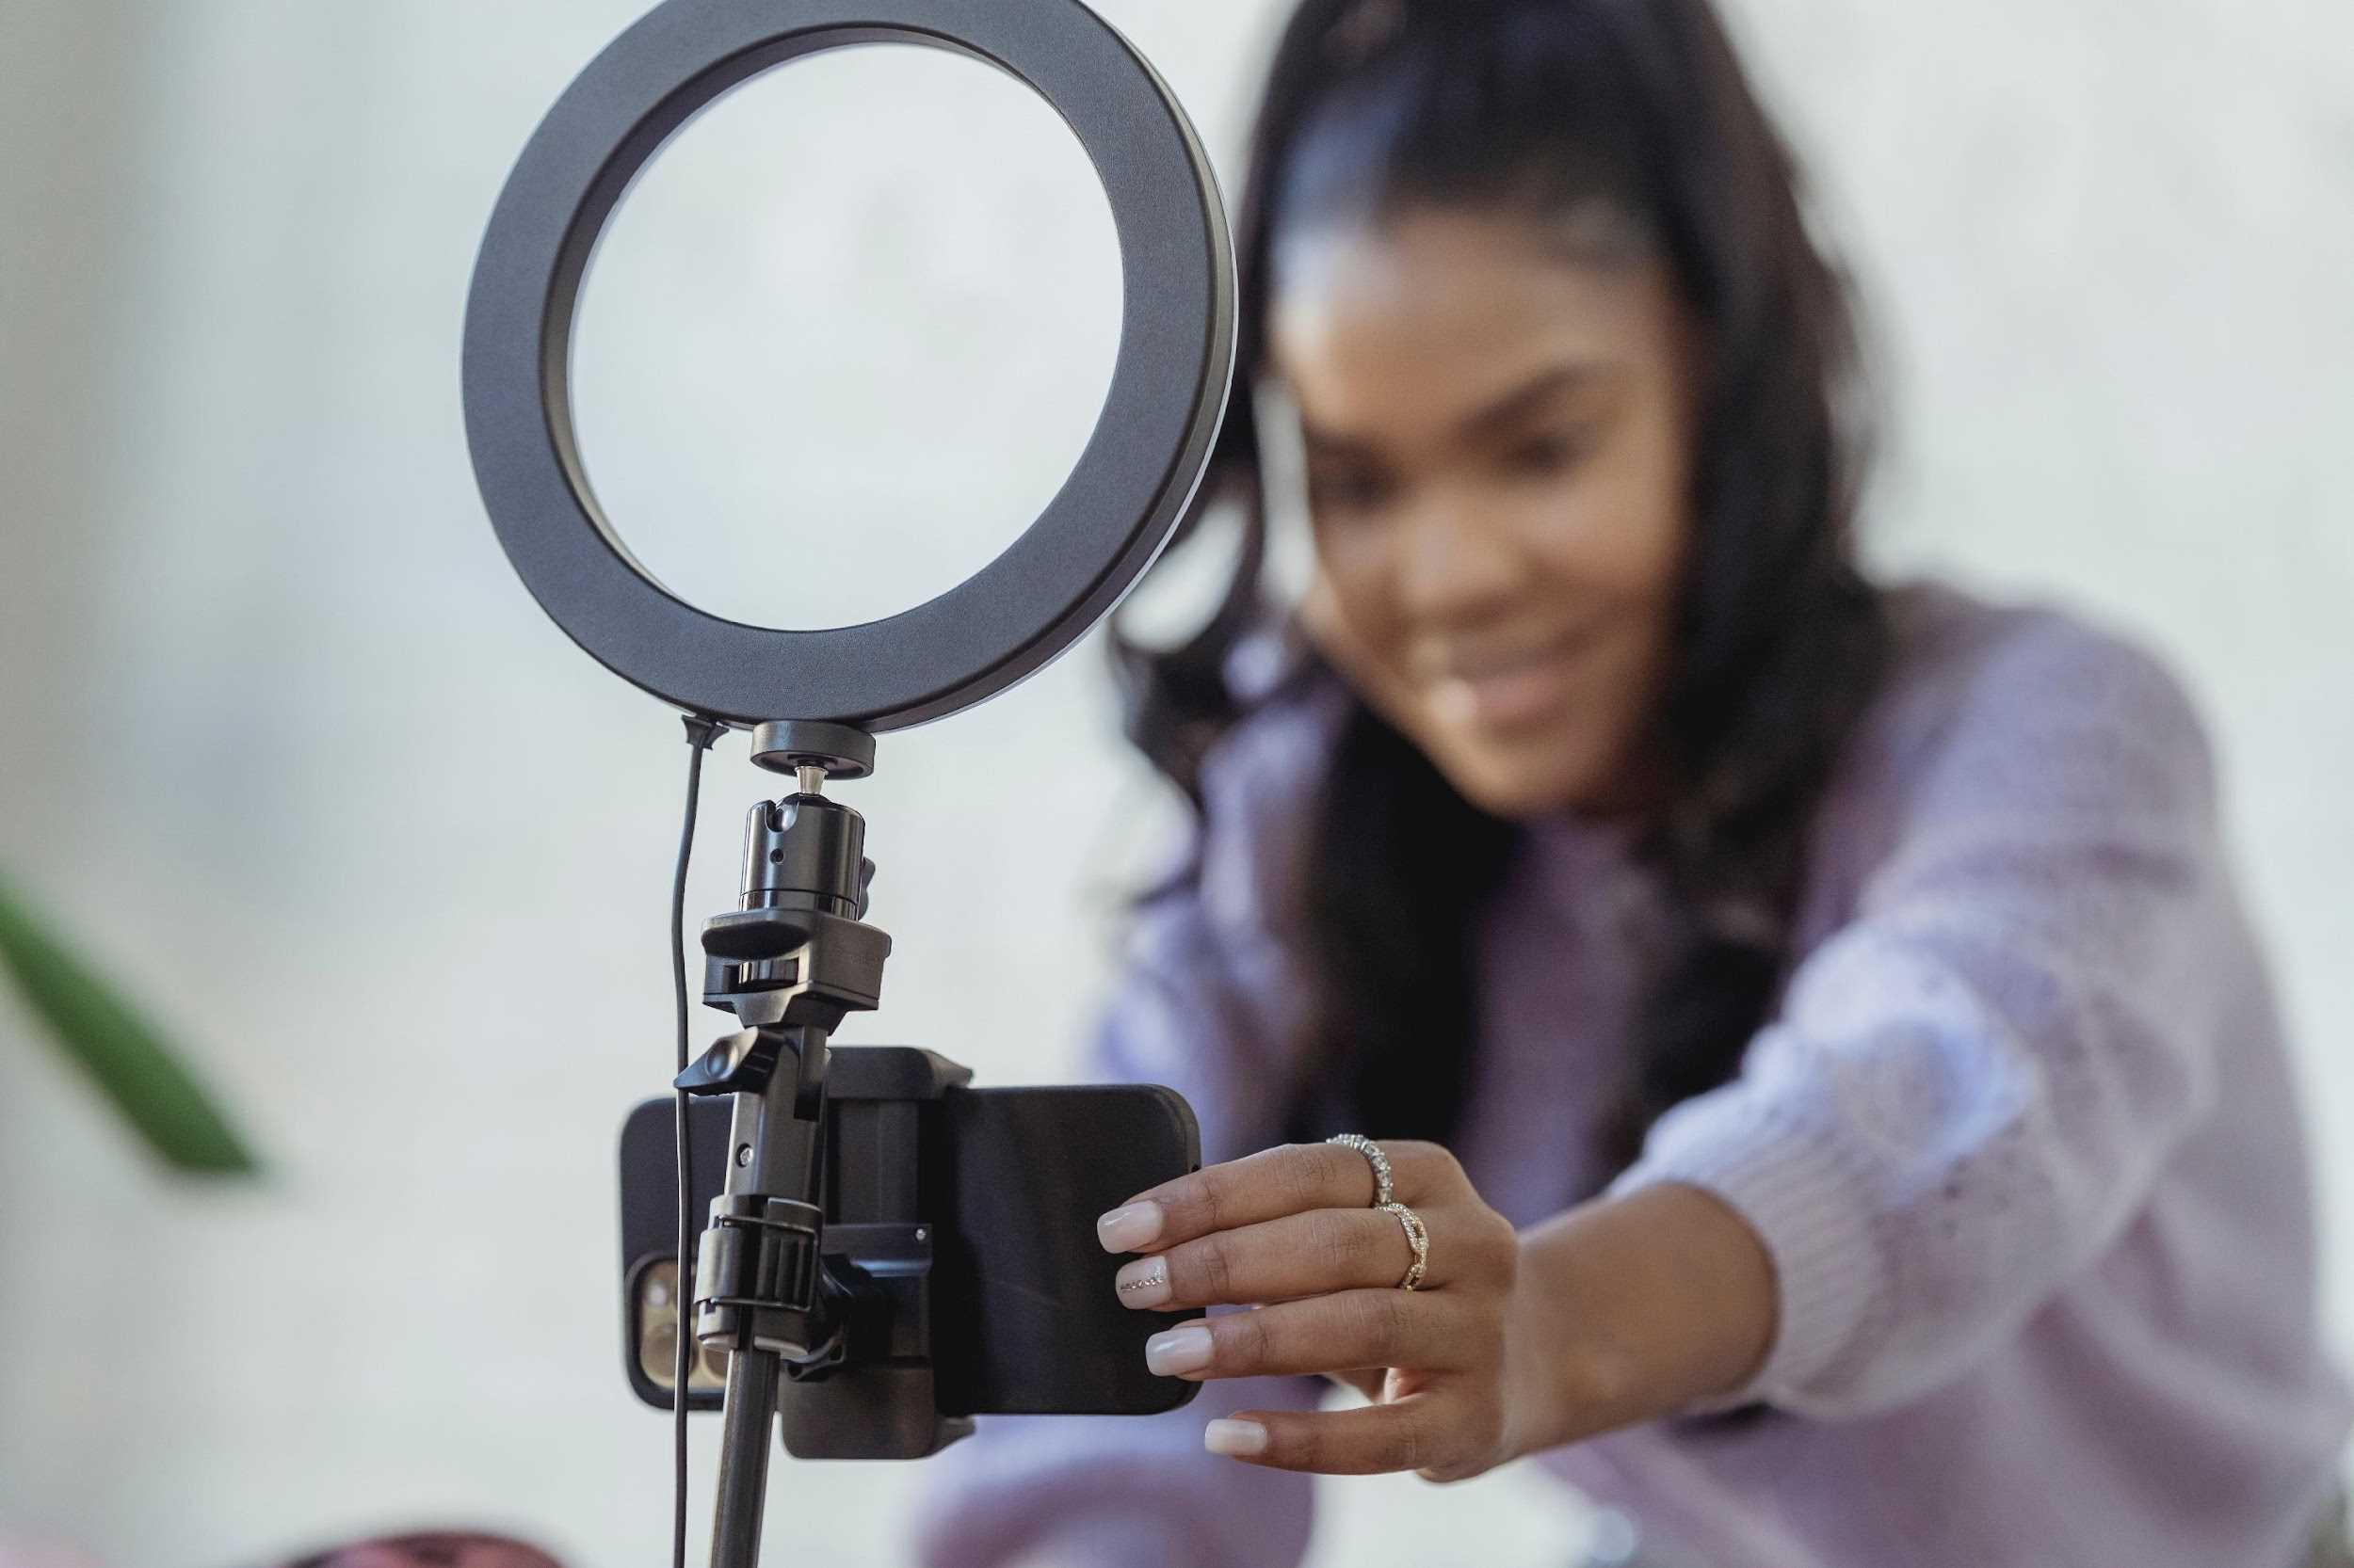
Éclairage
Notes:
Pourquoi l'éclairage directionnel est important :
L'éclairage directionnel implique l'interaction entre votre sujet et votre source de lumière. Comprendre comment placer votre sujet (ou se déplacer autour de lui) pour capturer ses meilleurs côtés possibles vous aidera à prendre des photos à couper le souffle avec votre smartphone. Il existe trois principaux types d'éclairage directionnel :
Éclairage avant - Un éclairage bien éclairé et uniforme comme celui-ci est idéal pour la photographie de paysage, mais ne le confondez pas avec la lumière dure de midi ! L'éclairage avant peut être utilisé par temps nuageux ou lorsque le soleil est sur le point de se lever ou de se coucher.
Rétro-éclairage - Le rétro-éclairage est souvent utilisé pendant l'heure d'or. Les photographes de portrait s'épanouissent lorsqu'il s'agit de ce type de lumière. Lorsque le soleil est derrière votre sujet, vous pouvez créer des silhouettes intéressantes ou utiliser les rayons du soleil pour créer d'élégants halos de lumière autour de votre sujet. Les résultats sont gais, dorés et visuellement attrayants. Le rétroéclairage est utilisé dans une variété de genres photographiques, alors assurez-vous de l'expérimenter autant que possible.
Éclairage latéral - Il s'agit d'exposer la moitié de votre sujet à une source de lumière, qu'elle soit artificielle ou naturelle. L'éclairage latéral crée des ombres fascinantes, accentue les éléments exposés et met en valeur les textures. Les photographes de nature morte utilisent ce type d'éclairage pour améliorer la texture naturelle des objets. Les photographes de portrait utilisent souvent un éclairage latéral dans les studios pour créer un sentiment de mystère.

Slide 19
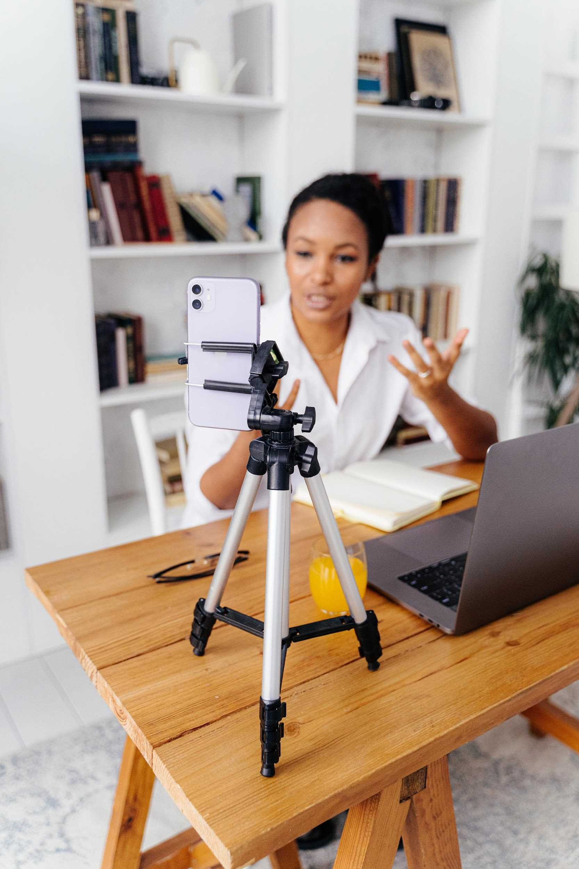
Trépied
Notes:
Il peut être difficile de filmer des images stables avec un téléphone portable. Les smartphones sont légers et petits, ce qui les rend difficiles à maintenir stables. Prenez toujours des photos à deux mains, en gardant l'appareil aussi près que possible de votre corps. Envisagez de caler le téléphone ou vos bras sur une structure fixe, comme une table ou un mur, pour plus de stabilité. Et pour les prises de vue les plus stables, pensez à vous procurer un petit trépied. Une vidéo tremblante peut être votre style ou votre intention, mais dans la plupart des cas, ce n'est pas le cas. Investissez dans un petit système de support, comme un trépied pour verrouiller ces prises de vue. N'allez pas trop loin avec un trépied DSLR encombrant, cependant ; Gardez-le léger et petit pour qu'il soit facile à transporter. Un trépied peut également être utilisé comme perche pour capturer ces angles élevés ou, si vous le souhaitez, pour vous placer au-dessus de la foule.

Slide 20
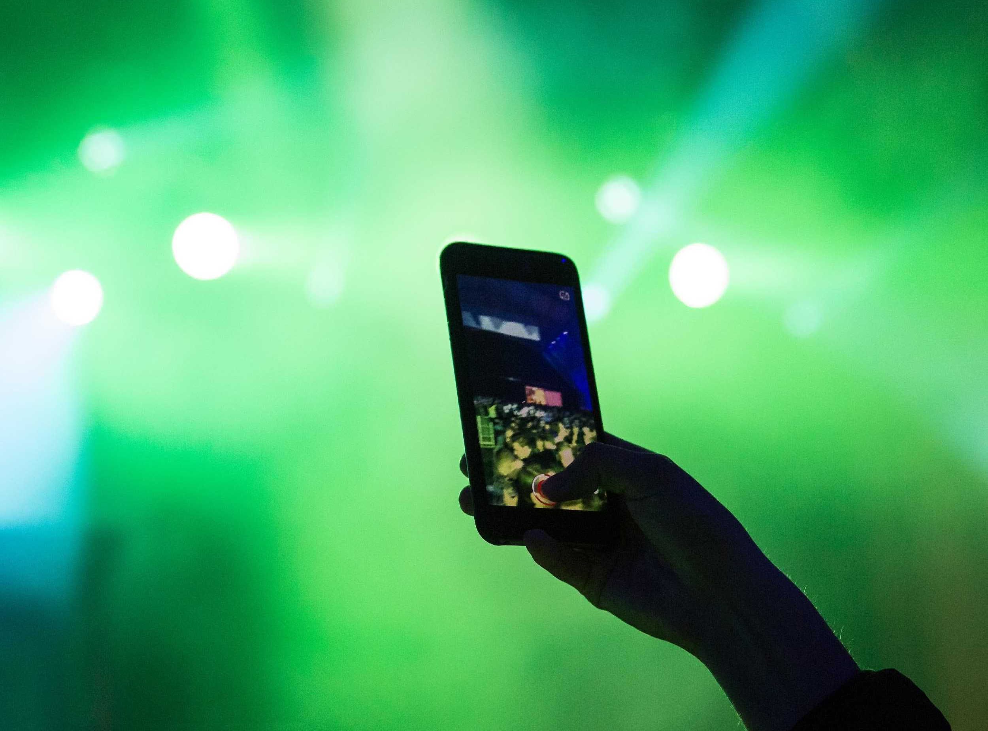
Enregistrement
Notes:
3. Exposition et mise au point
Les smartphones et les appareils photo numériques détectent et ajustent automatiquement l'exposition et la mise au point en conséquence. C'est idéal pour prendre des clichés rapides, mais idéalement pendant l'enregistrement, vous voudrez avoir plus de contrôle manuel et les verrouiller afin qu'ils ne s'ajustent pas et ne laissent pas vos images surexposées et floues.
Appuyez simplement sur votre sujet à l'aide de l'application par défaut de votre smartphone pour verrouiller manuellement l'exposition et la mise au point dans vos séquences. Cela peut être ajusté pendant le tournage. La plupart des appareils photo numériques modernes offrent également cette fonction de prise. Sinon, une « demi-pression » sur le bouton de capture le fera.

Slide 21
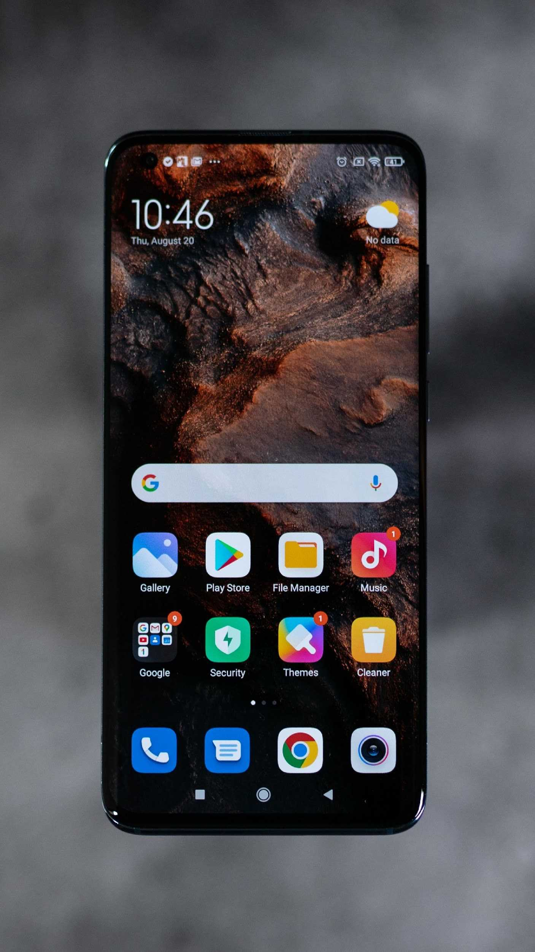

Slide 22
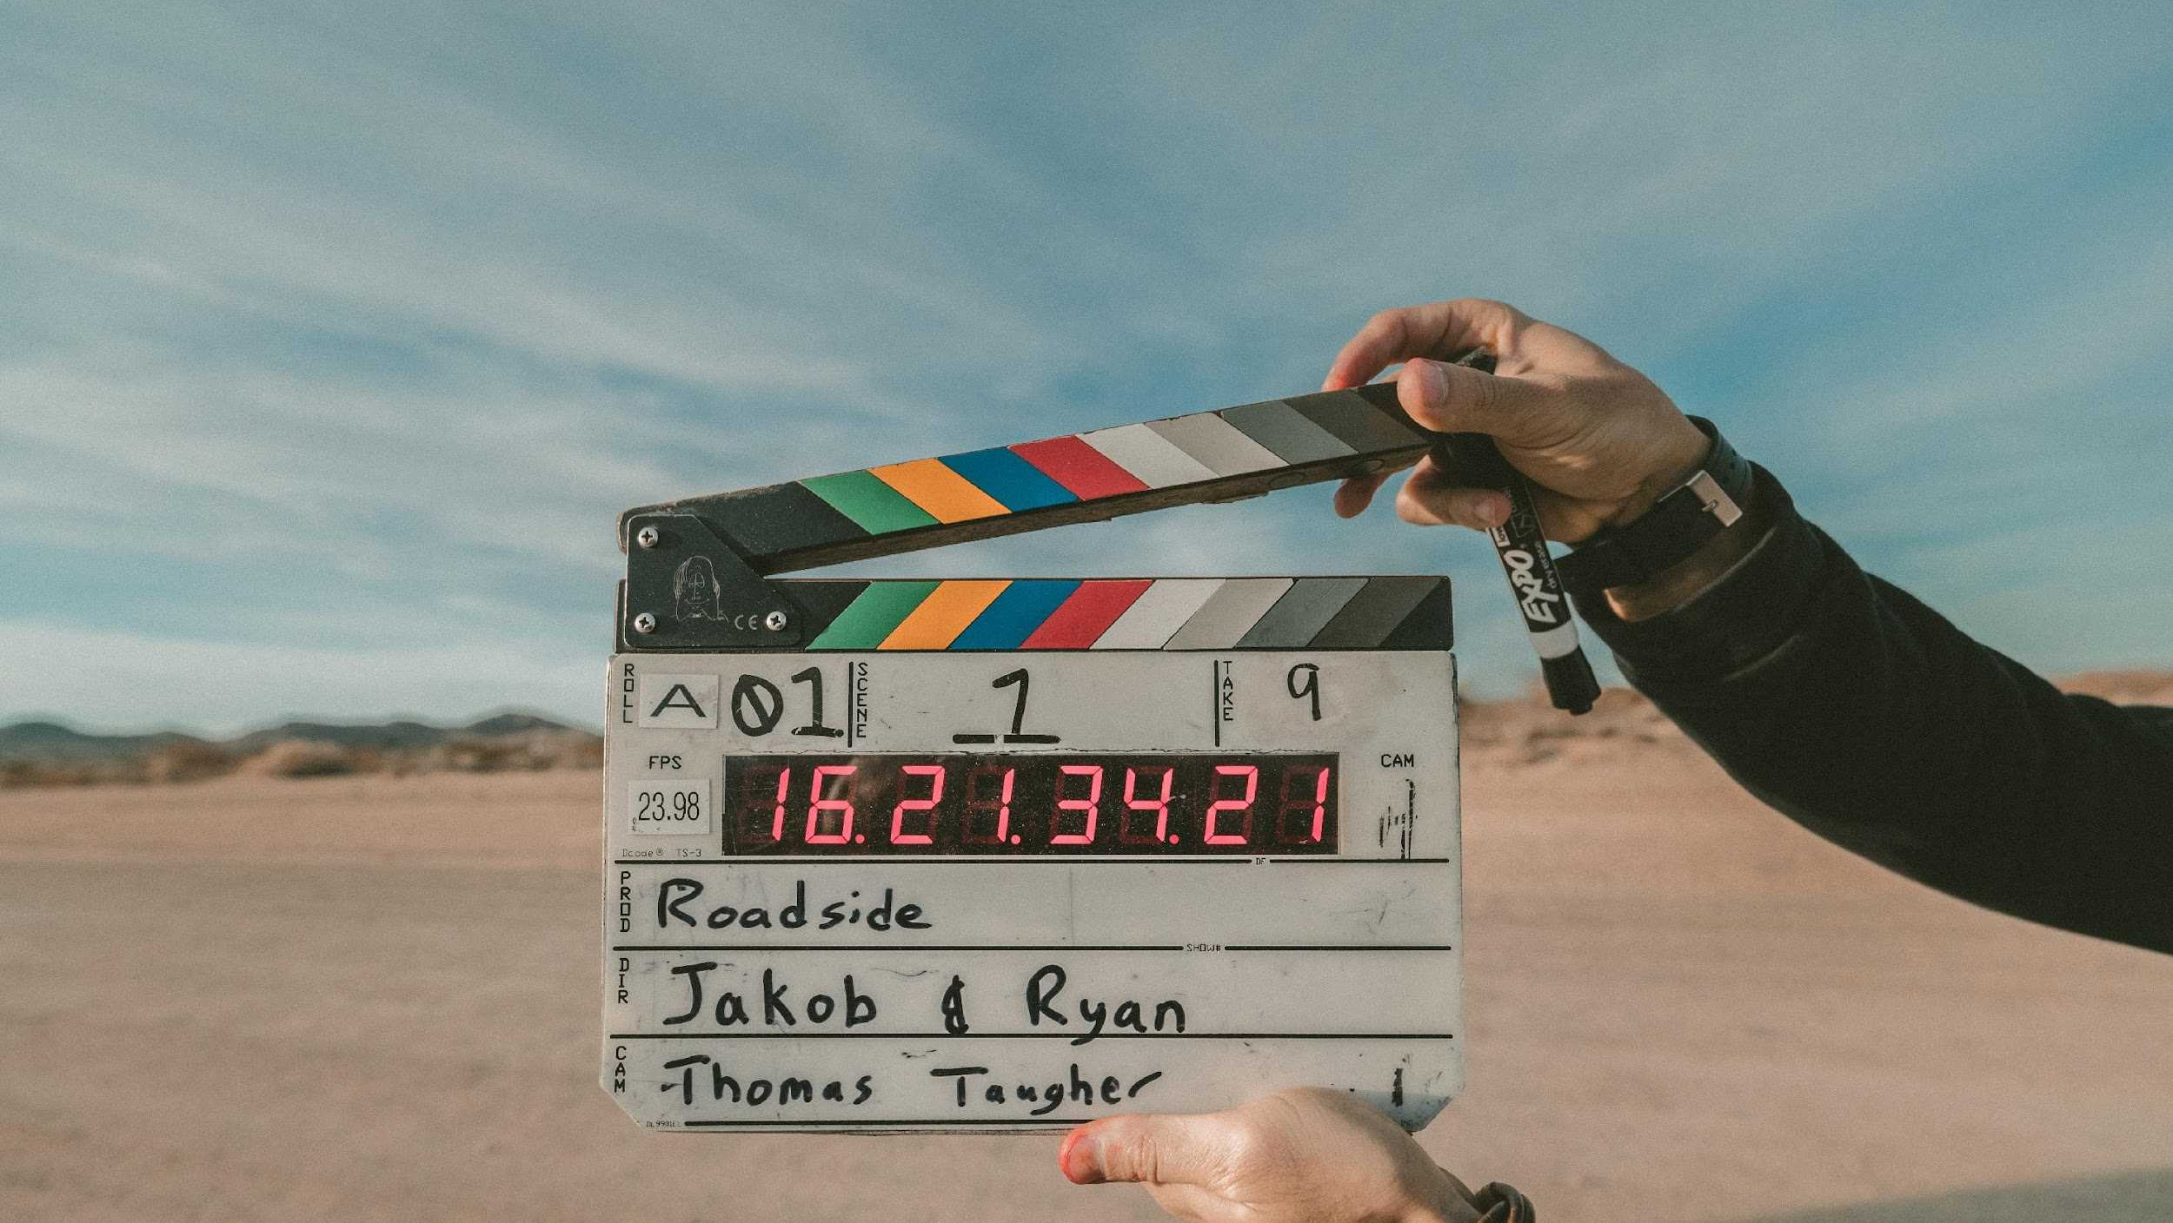
Notes:
Enfin, vous devez être conscient que pour obtenir les meilleures performances de l'appareil photo de votre smartphone, vous avez besoin de pratique ! La possibilité d'enregistrer des vidéos comme un professionnel est désormais à portée de main. Qu'est-ce que tu attends?

Slide 23
Unité 3 : Introduction à la production audio
Notes:
Nous allons jeter un coup d'œil rapide sur le sujet de la production vidéo sur les smartphones et pourquoi l'audio est encore plus important que le contenu vidéo - en particulier dans votre projet d'histoire orale

Slide 24
Enregistrement audio
Notes:
En production, il est très courant que les débutants négligent l'importance du son, préférant capturer une image de meilleure qualité.
En tant que public, si nous n'avons pas un son de qualité, nous ne pouvons pas nous immerger complètement dans une histoire et nous perdons tout intérêt pour ce que nous voyons. Le son est à 50% d'une production audiovisuelle et à ce titre, vous devez faire attention au son lors de l'enregistrement de votre projet vidéo.

Slide 25
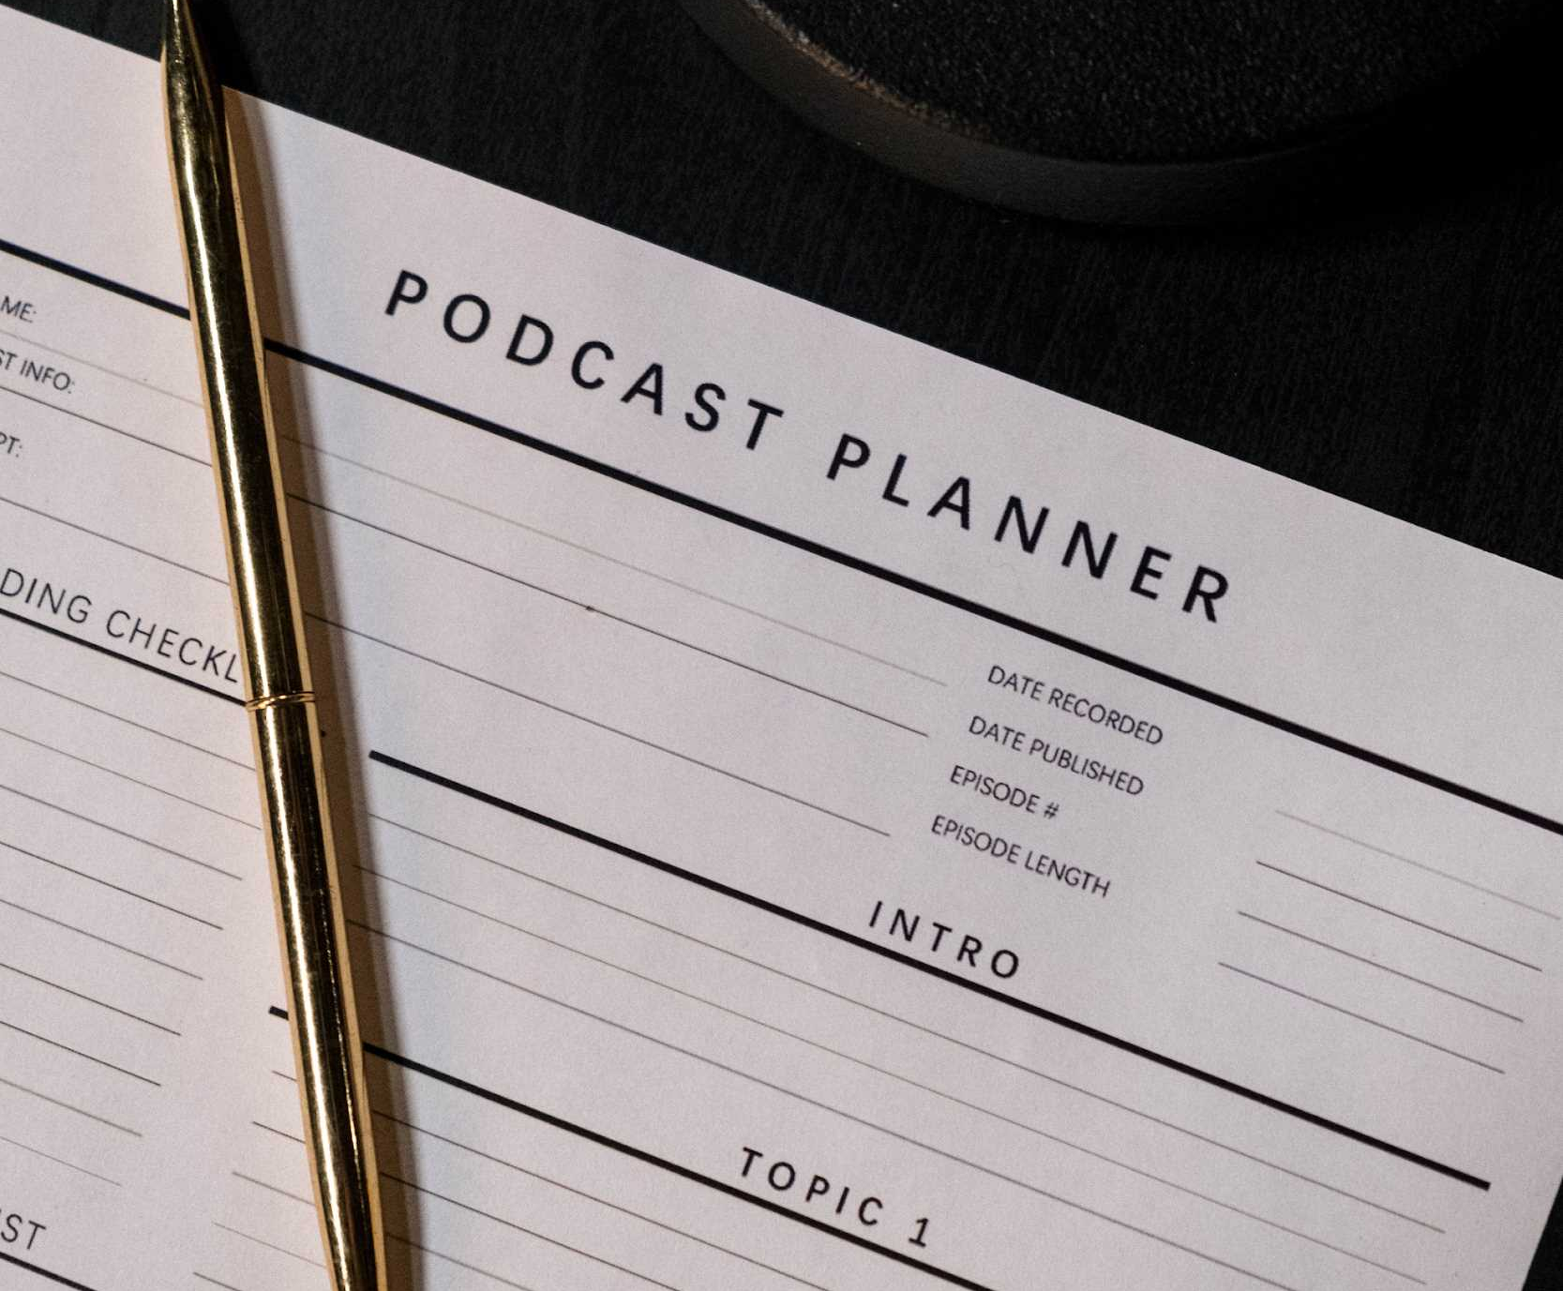
Organisation et planification
Notes:
En pré-production, pendant que vous et votre équipe planifiez votre projet vidéo, vous devez réfléchir à la manière dont le son sera capturé. Nous devons enquêter sur le site où l'enregistrement aura lieu et localiser où mettre les microphones et les enregistreurs. Ensuite, nous devrons analyser quel type de microphones ou d'enregistreurs sera le plus adapté à chaque situation.

Slide 26
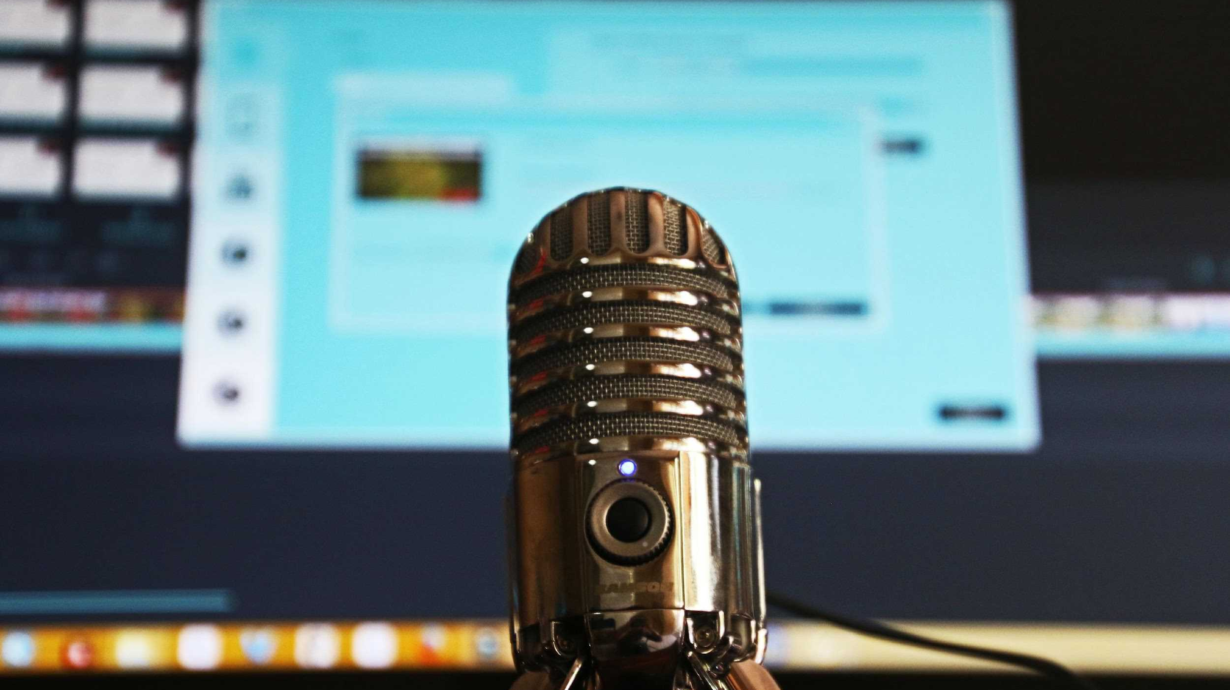
Prise de son
Notes:
Il est fort probable que lors de l'enregistrement de votre vidéo, vous n'enregistriez pas tous les sons que vous vouliez inclure dans votre projet. Il n'y a rien à craindre. Pendant la post-production, vous pouvez produire ces sons et les synchroniser avec ceux que vous pourriez capturer lors de l'enregistrement. Le son de l'enregistrement original est appelé son direct. Si vous n'avez pas la possibilité de le faire vous-même, regardez sur Internet, il existe plusieurs banques de sons, même celles qui sont en libre accès.

Slide 27
Rédigez votre scénario

Slide 28
Réservez vos invités

Slide 29
Enregistrer l'émission

Slide 30
Édition
Notes:
Sur quelle plateforme allez-vous publier votre podcast ?
Allez-vous publier sur plusieurs plateformes ?
Quelles sont les plus grandes plateformes pour les podcasteurs aujourd'hui ?
Aurez-vous besoin d'une promotion pour diffuser votre histoire dans le monde ?
Qui est votre public cible?

Slide 31
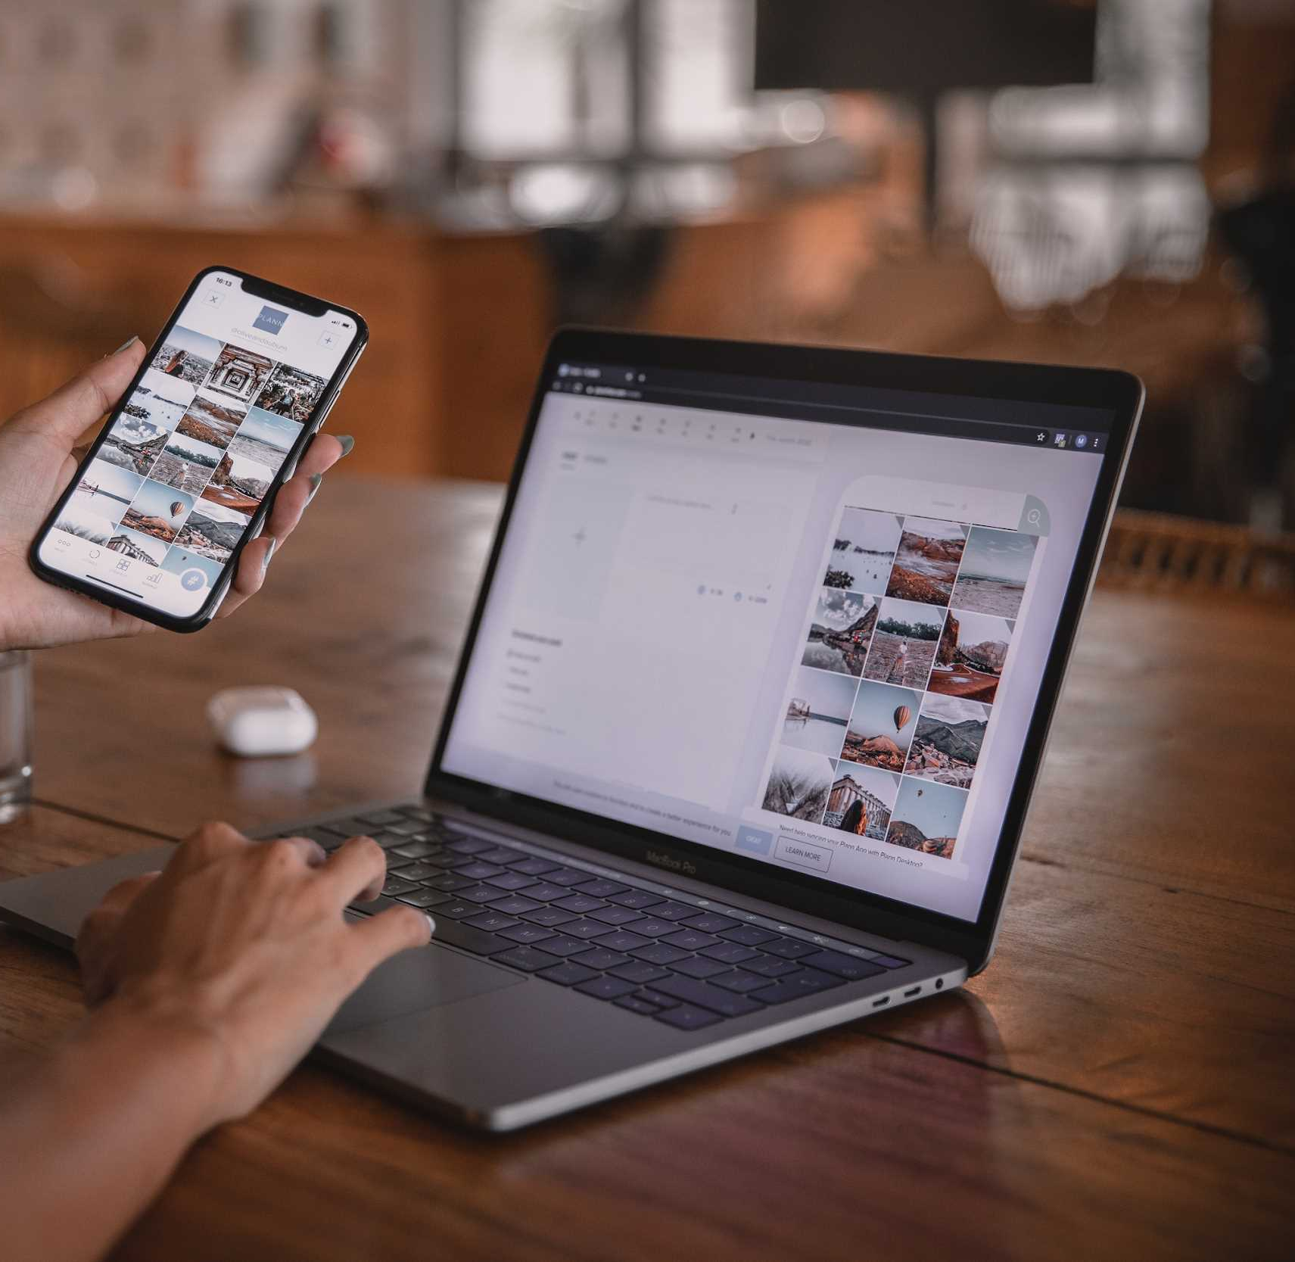
Des questions?

Slide 32
"Le soutien de la Commission européenne à la production de cette publication ne constitue pas une approbation du contenu, qui ne reflète que les opinions des auteurs, et la Commission ne peut être tenue responsable de l'utilisation qui pourrait être faite des informations qui y sont contenues." Numéro de projet : 2020-1-FR01-KA227-ADU-095130

